Slide 1
Тема дослідження: “Динамічне керування рухомими об'єктами в умовах невизначеності в реальному часі”
Аспірант: Дьяков С.О.
Науковий керівник: Ямпольський Л.С.

Slide 2
Об’єкт дослідження
Рухомий об’єкт
Обмеження: Автоматизований транспортний модуль (АТМ) у гнучкій виробничій системі (ГВС)

Slide 3
Мета дослідження
Підвищення ефективності функціонування транспортної системи ГВС в умовах невизначеності, за рахунок побудови інтелектуалізованої системи керування.

Slide 4
Задачі дослідження (1)
Аналіз рівнів керування автономними транспортними модулями в ГВС.
Аналіз виробничого середовища щодо можливих типів невизначеностей.
Визначення системи динамічного планування як основної підсистеми СОУ при керуванні в реальному часі.
Класифікація систем динамічного планування роботи АТМ.
Розробка мультиагентного підходу до автоматизованого синтезу системи динамічного планування.

Slide 5
Задачі дослідження (2)
Обробка експертних знань щодо відповідності класифікаційних ознак СДП та можливих видів невизначеностей у ГВС.
Вдосконалення методу динамічного планування на основі МАС за рахунок систем нечіткого виведення.
Розробка агента вирішення конфліктних (тупикових) ситуацій.
Наповнення бази правил та їх корекція за допомогою гібридної нейро-фазі системи.
Імітаційне моделювання й експериментальні дослідження на базі обраних структурно-компонувальних схем.

Slide 6
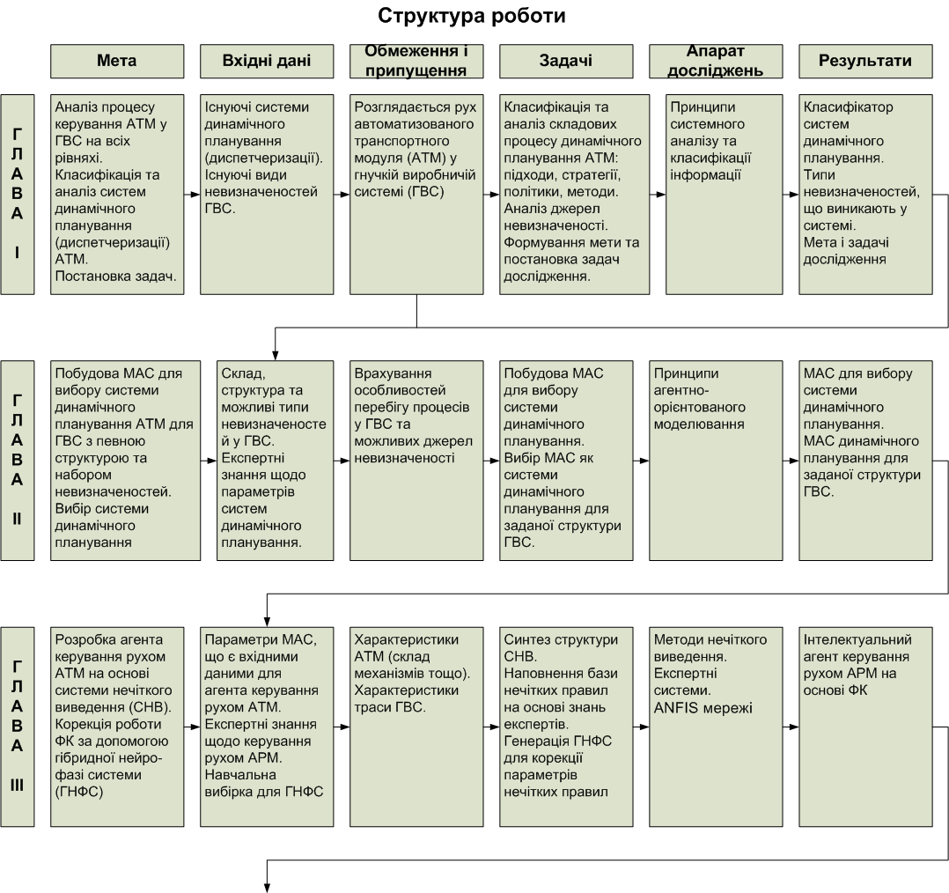

Slide 7
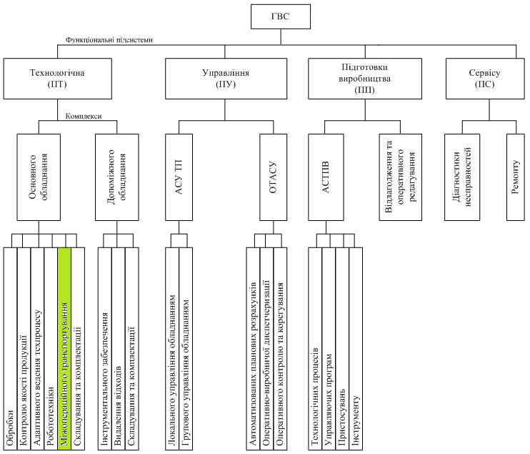
Транспортна система у структурі ГВС

Slide 8
Види невизначеностей, що виникають у ГВС
Пов'язані з ресурсами: несправність виробничих модулів, помилка оператора, відсутність або несправність інструмента, ліміти завантаження, затримки у доставці матеріалів, дефектність матеріалу тощо.
Пов'язані з задачами: термінові задачі, відміна задач, зміни терміну виконання задач, невчасне надходження задач, зміна пріоритету задач, зміна тривалості виконання операцій тощо.

Slide 9
Керування АТМ у ГВС
Стратегічний рівень:
визначення структури транспортно-складської системи ГВС;
Тактичний рівень:
визначення календарного плану роботи;
Оперативний рівень:
визначення оперативного плану;
диспетчеризація;

Slide 10
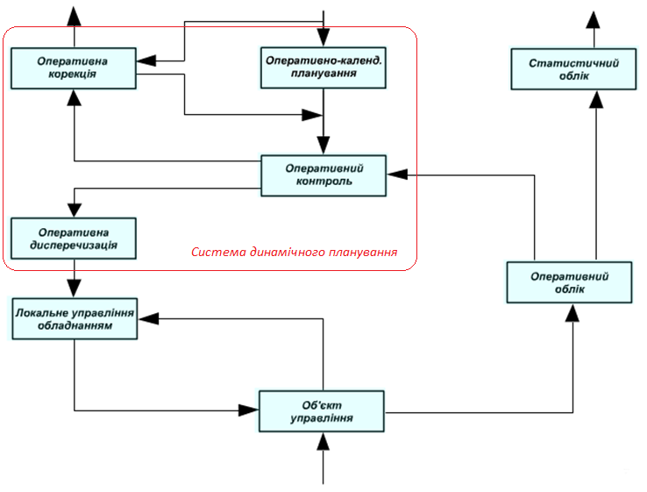
Система оперативного управління ГВС

Slide 11
Система динамічного планування
Система динамічного планування (СДП) – це підсистема оперативно-диспетчерського управління, що здійснює безпосереднє керування ходом виробничого процесу за наявності подій в реальному часі, тобто в умовах невизначеності.

Slide 12
Основна задача СДП
Основною задачею СДП є дотримання строків запуску-випуску деталей на технологічне обладнання відповідно до розробленого системою оперативного планування розкладу роботи за рахунок своєчасного транспортного обслуговування заявок, що надходять від технологічного обладнання.

Slide 13
Класифікація СДП
Підхід до планування
Реактивне
Стратегія
Повне перепланування
Метод
Правила диспетчеризації
Політика вибору часу
Періодична
Прогнозтично-реактивне
Робастне прогнозтично-реактивне
Робастне превентивне
Корекція плану
Подієва
Гібридна
Евристики
Метаевристики
Ситуаційне управління
Мультиагентні системи

Slide 14
Автоматизований синтез моделі СДП
Різноманітність властивостей СДП дозволяє обрати найбільш адекватну до вимог конкретної ГВС. У той же час ускладнюючи процес обрання багатоваріантністю.
Для подолання впливу суб’єктивних (людських) факторів, необхідно автоматизувати процес синтезу СДП ще на стратегічному рівні керування ГВС.

Slide 15
Мультиагентний підхід до поетапного синтезу СДП
Для вирішення задачі автоматизованого синтезу СДП застосуємо мультиагентний підхід до поетапного синтезу запропонований в [1].

Slide 16
Мультиагентна система поетапного синтезу
Для реалізації мультиагентного підходу до поетапного синтезу СДП необхідно:
Сформувати набір вирішальних класифікаційних ознак (НВКО) і створити класифікатор СДП.
Побудувати логічну модель поетапного синтезу (МПС) моделі СДП.
Створити узагальнену модель вибору (УМВ) СДП для конкретної ГВС, що базується на основі формалізованих моделей представлення знань з використанням НВКО та агентно-орієнтованого підходу.

Slide 17
НВКО вибору СДП
Класифікаційна ознака (НВКО) | Класифікация СДП
Підхід | Реактивне, прогнозтично-реактивне, робастне прогнозтично-реактивне та робастне превентивне.
Стратегія | Повне перепланування, корекція плану
Політика вибору часу | Періодична, подієва і гібридна
Метод | Правила диспетчеризації, евристики, метаевристики, ситуаційне управління, мультиагентні системи
Виды невизначеностей у ГВС | Пов’язані з ресурсами, пов’язані з задачами

Slide 18
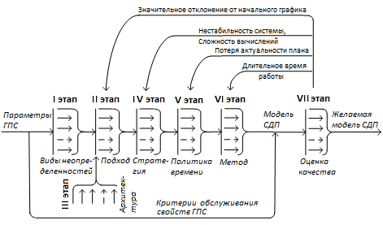
Логічна модель поетапного синтезу

Slide 19
Гнучка інтелектуалізована МАС вибору СДП
Гнучка інтелектуалізована мультиагетна система – це сукупність агентно-орінтованих підсистем (АОП), у якій реалізується модель поетапного синтезу СДП з такою послідовністю їх перебору у просторі НВКО, що відображає принципи агентно-орієнтованого підходу і автономно дозволяє виділити СДП, здатну задовольнити критерії обслуговуваності заданої ГВС.

Slide 20
Загальна модель ГІМАС вибору СДП

Slide 21
Компоненти АОП та їх взаємодія

Slide 22
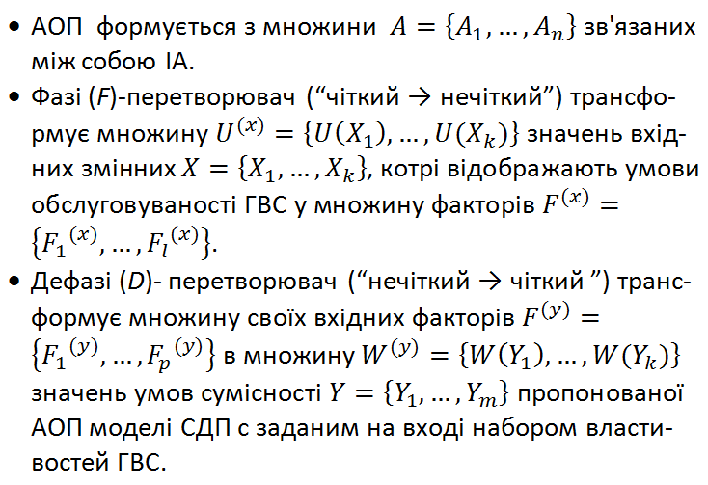
Компонентний склад АОП

Slide 23
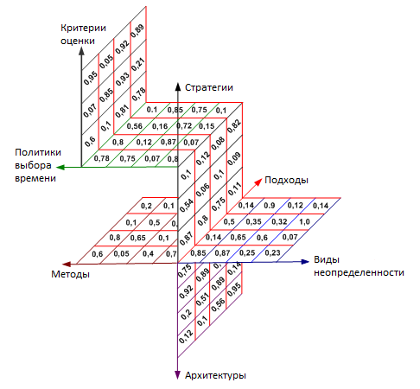
Узагальнена модель вибору СДП

Slide 24
Види невизначеностей обраної ГВС
Розглянемо ГВС з однією з типових структурно-компонувальних схем та наступними видами невизначеностей:
Пов’язані з ресурсами:
несправність виробничих модулів;
затримки у доставці матеріалів.
Пов’язані з задачами:
надходження термінових задач;
зміна тривалості виконання операцій.

Slide 25
Модель СДП для ГВС
На етапі проектування ГВС, за допомогою мультиагентного підходу до поетапного синтезу було обрано СДП з наступними властивостями:
Підхід: прогнозтично-реактивне.
Стратегія: корекція плану.
Політика вибору часу: подієва.
Метод: мультиагентні системи.

Slide 26
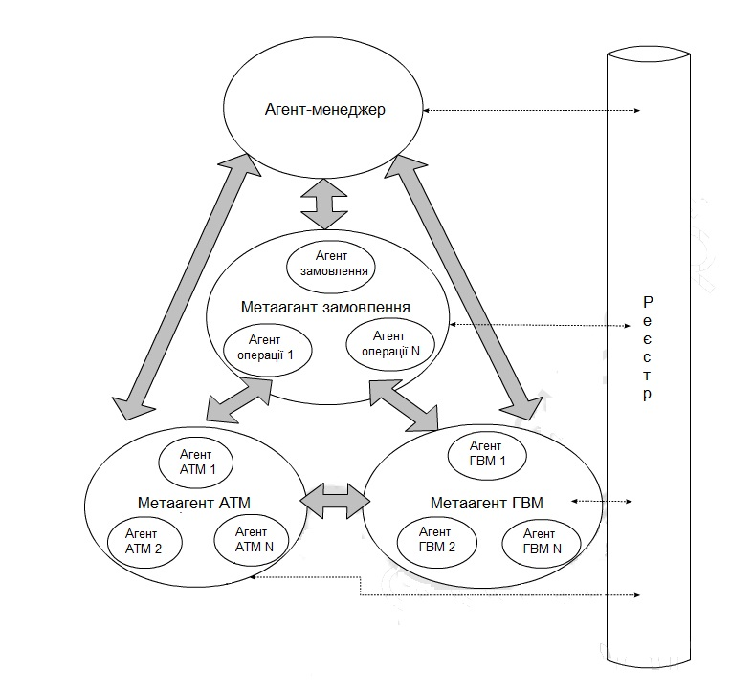
Структура МАС диспетчеризації АТМ

Slide 27
Склад МАС
Агент-менеджер;
Агент замовлення;
Агент операції;
Агент АТМ;
Агент ГВМ.

Slide 28
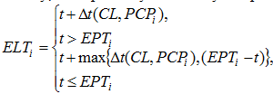
МАС на основі CNET
Вільний АДАТМ обирає наступну задачу зі списку мінімальним часом початку (ELT):
де:
ELT_{i} — найближчий час початку опрацювання задачі i;
CL — поточне розташування АТМ;
PCP_{i} — розташування точки початку обробки задачі i;
t — поточний момент часу;
Δt(..., ...) — час переміщення між двома точками маршруту;
EPT_{i} — найближчий час можливого початку обробки задачі i.

Slide 29
Недоліки МАС на основі CNET
висока тривалість переговорів між агентами;
недостатнє врахування можливих невизначеностей, що мають місце у ГВС.

Slide 30
МАС на основі СНВ
АДАТМ використовує для вибору задачі транспортування систему нечіткого виведення (СНВ) з трьома вхідними змінними:
Відстань (X1 ∈ {Далеко, Середня, Близько})
Час очікування (X2 ∈ {Короткий, Середній, Довгий})
Частота запитів (X3 ∈ {Низька, Середня, Висока})
та вихідною змінною:
Пріоритет (Y3 ∈ {Низький, Середньо низький, Середній, Середньо високий, Високий})

Slide 31
База нечітких правил СНВ
№ | Відстань | Час очікування | Частота запитів | Пріоритет
1 | Далеко | Короткий | Висока | Низький
2 | Далеко | Короткий | Середня | Середньо низький
3 | Далеко | Короткий | Низька | Середній
… | … | … | … | …
25 | Близько | Довгий | Висока | Середній
26 | Близько | Довгий | Середня | Високий
27 | Близько | Довгий | Низька | Високий

Slide 32
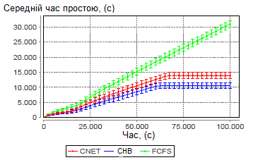
Середній час простою АТМ для різних методів у СДП

Slide 33
Надходження термінових задач
При визначенні пріоритету задач транспортування пропонується враховувати попередньо заданий пріоритет, оскільки задача може бути терміновою.

Slide 34
Апріорне врахування невизначеності ГВМ
При визначенні пріоритету задач транспортування пропонується враховувати також середній час між поломками машин:
, де:
f_{j} – середній час між поломками j-го ГВМ
f_{j} – середній час між поломками усіх ГВМ у ГВС

Slide 35
Виникнення нештатної ситуації на ГВМ
У разі відмови ГВМ його агент вносить до реєстру відповідну інформацію.
Усім агентам АТМ повідомляється про перехід у нештатний режим роботи, який передбачає додаткові перевірки при надходженні задачі транспортування:
Якщо це задача переміщення до ГВМ, що відмовив – перевіряється можливість вибору альтернативного ГВМ.

Slide 36
Виникнення нештатної ситуації на АТМ
У разі відмови АТМ його агент вносить до реєстру відповідну інформацію.
Усім агентам АТМ повідомляється про перехід у нештатний режим роботи, який передбачає додаткові перевірки при надходженні задачі транспортування:
Якщо маршрут пролягає через точку, де знаходиться АТМ, що відмовив – перевіряється можливість вибору альтернативного маршруту.

Slide 37
Подальша робота
Внесення до системи інформації щодо альтернативних виробничих модулів для кожної операції та альтернативних шляхів до виробничих модулів.
Розширення бази нечітких правил.
Корекція нечітких правил за допомогою ANFIS.

Slide 38
ДЯКУЮ ЗА УВАГУ

